Slide 1


課程名稱-蛋白質(1)
李淑玲
04

Slide 2
蛋白質
第一節 蛋白質的組成、分類與性質
第二節 蛋白質的功能
第三節 蛋白質的消化、吸收與代謝
第四節 蛋白質的食物來源與需要量
2

Slide 3
蛋白質
第一節 蛋白質的組成、分類與性質
第二節 蛋白質的功能
第三節 蛋白質的消化、吸收與代謝
第四節 蛋白質的食物來源與需要量
3

Slide 4
第一節 蛋白質的組成、分類與性質

Slide 5
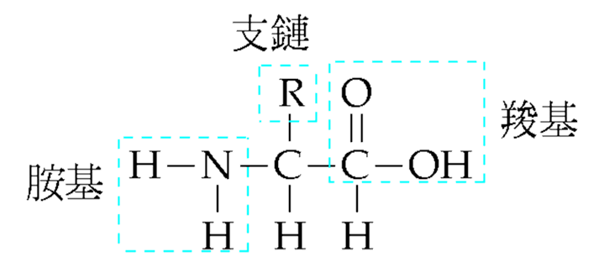
第一節 蛋白質的組成、分類與性質
蛋白質的組成
蛋白質的基本單位是胺基酸 (amino acid, AA)。
人體內之蛋白質結構主要由22種胺基酸排列組合。
胺基酸的結構

Slide 6
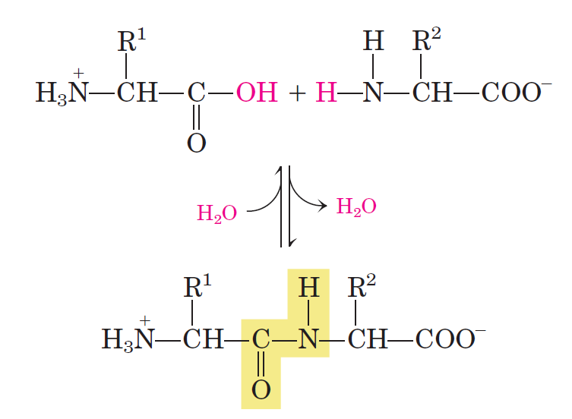
第一節 蛋白質的組成、分類與性質
  胺基酸與胺基酸間以 胜鍵 連結。
雙胜肽：兩個胺基酸以一個胜肽鍵連結。
三胜肽：三個胺基酸以胜肽鍵連結。
多胜肽：10個以上之胺基酸連結。
縮合反應形成胜鍵。

Slide 7
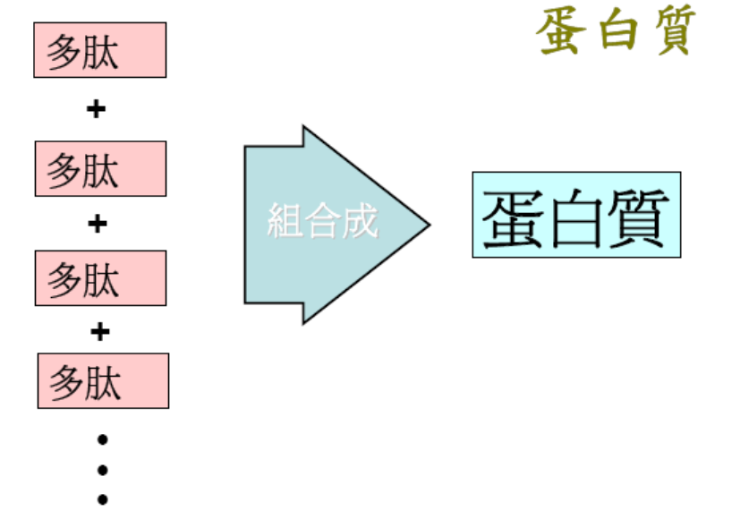
蛋白質形成

Slide 8
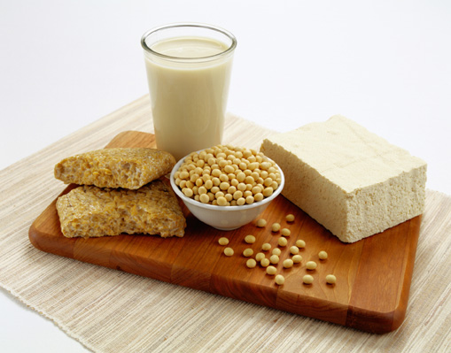
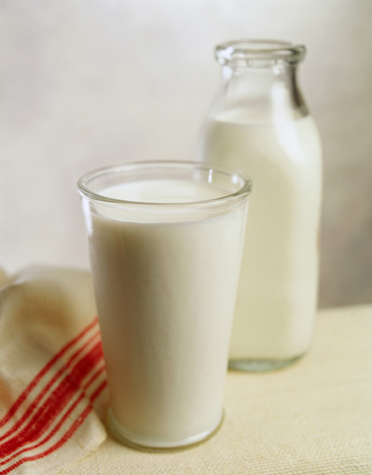
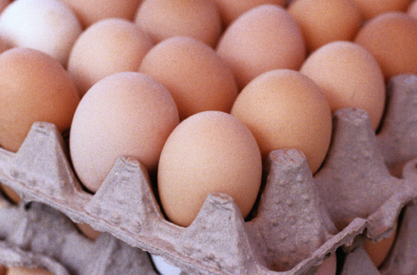
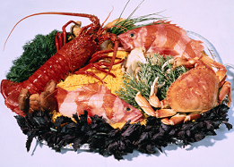
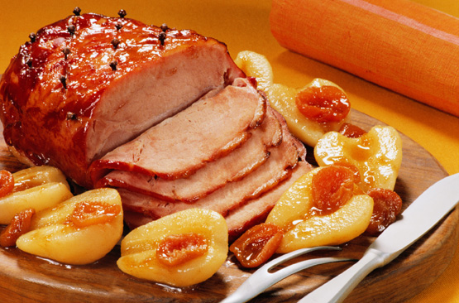
Notes:
為什麼政府宣導均衡飲食觀念時，都會建議要吃肉、魚、蛋、奶、豆類的食物 ，就算是素食者也一定會建議要攝取大豆製品？
因為肉、魚、蛋、奶、大豆類的食物都可以提供蛋白質。
快問快答
豆類是提供蛋白質的主要來源之一，請問這裡所指的豆類，包含紅豆、綠豆或花生嗎？
答：不包括，因為紅豆與綠豆主要提供的是澱粉類也就是醣類，而花生油脂含量高，屬於油脂類，因此都不是蛋白質的主要來源。
可以提供蛋白質含量較高的豆類，通常指的是大豆類，也就是黃豆與毛豆。

Slide 9
第一節 蛋白質的組成、分類與性質
人體參與合成蛋白質的胺基酸共22種，分為
  必需胺基酸
    某些胺基酸身體不能自行合成，必須從飲食中攝取，此類胺基酸即稱為必需胺基酸(EAAs)
    對健康成人而言，必需胺基酸有8種；但對嬰兒而言，必須再加上組胺酸，成為9種。
  非必需胺基酸
    若身體可自行合成，而不必依賴食物就可攝取之胺基酸，則稱為非必需胺基酸 (NEAAs)。

Slide 10
表2-6 22種胺基酸
第一節 蛋白質的組成、分類與性質
必須從飲食中攝取而取得
支鏈胺基酸(BCAA)
身體可自行合成

Slide 11
支鏈胺基酸 (BCAA)
支鏈胺基酸主要由肌肉所代謝，在肌肉活動過程中透過轉胺作用，進入產能系統提供更多能量給工作肌使用。
中樞性疲勞相關理論中，提到支鏈胺基酸在耐力性運動中具有預防或延遲疲勞產生的功效。
支鏈胺基酸另一個可能的功效是減少運動期間的肌肉分解，尤其是在長時間的耐力運動。

Slide 12
第一節 蛋白質的組成、分類與性質
  分類
  蛋白質的結構與其複雜之性質，可依據
  結構
  物理性質與功能
  營養價值 等進行分類。

Slide 13
蛋白質分類
  結構
  物理性質與功能
  營養價值

Slide 14
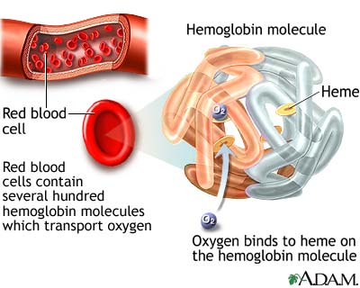
第一節 蛋白質的組成、分類與性質
  以結構分類
    簡單蛋白質：
      指其結構中，胺基酸是唯一的成分，不含其他非胺基酸物質。
      如：血清白蛋白、球蛋白、膠原蛋白
    複合蛋白質：
      指含有胺基酸結構之外，亦含非胺基酸結構組成之蛋白質。
        含有醣分子之醣蛋白；
        含有脂質成分之脂蛋白；
        含有金屬離子的蛋白質，如：鐵蛋白、血紅素。
(血紅素)
(鐵基質)

Slide 15
蛋白質分類
  結構
  物理性質與功能
  營養價值

Slide 16
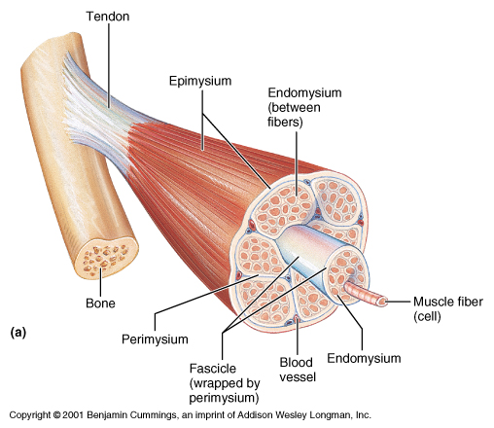
第一節 蛋白質的組成、分類與性質
  以物理性質、形狀分類
    纖維狀蛋白質：如頭髮、指甲中的角蛋白
    球形蛋白質：如血紅蛋白、酵素蛋白
肌腱
肌纖維
骨骼

Slide 17
蛋白質分類
  結構
  物理性質與功能
  營養價值

Slide 18
以營養性質分類
食物中蛋白質
  完全蛋白質：
  含有種類齊全、數量充足、比例適當的必須胺基酸以供組織所需，同時還能夠促進正常的 生長速率。
  部分完全蛋白質：
  必需胺基酸種類齊全，但有的胺基酸數量不足為生長發育所需，缺了它們生命仍可維持。
  不完全蛋白質：
  所含必需胺基酸種類不全，既不能維持生命，也不能促進生長發育。人體對這種蛋白質的消化吸收利用率都很差。

Slide 19
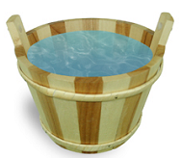
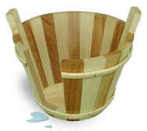
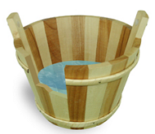
選擇優質蛋白質
優
完全蛋白質
部分不完全蛋白質
不完全蛋白質
豆、蛋、奶
魚翅、動物膠
米、麥
Notes:
常聽到選擇蛋白質食物時，必須選擇好品質的優質蛋白質或完全蛋白質？什麼是優質蛋白質？
蛋白質是由胺基酸組成的，但是胺基酸有很多種，有幾種人體無法自行合成，一定要由飲食來攝取的胺基酸被稱為「必需胺基酸」。
「完全蛋白質」：如果攝取的蛋白質類食物含有足夠的必需胺基酸，同時也能維持生命，並促進成長發育，就屬於「優質蛋白質」或「完全蛋白質」，如：雞蛋、奶類、大豆(黃豆)與「紐崔萊優質蛋白素」。（以水桶為例，假如水桶為蛋白質，那麼構成水桶的木片就是胺基酸，如果必需胺基酸都很充足，每一片木片都很長，那水桶能裝的水就最多，蛋白質就能發揮許多功能）
「部分不完全蛋白質」：如果有某些必需胺基酸，不是很充足，僅能維持生命，但不能提供正常生長發育，就屬於「部分不完全蛋白質」，如：米、麥等榖類。(好比水桶中有幾片木片不夠長，就像某幾種必需胺基酸較少，能裝的水就較少，蛋白質能發揮的功能就有限，有許多胺基酸只能當作醣類提供能量，或變成脂肪儲存，而不能發揮許多蛋白質的作用)
「不完全蛋白質」：如果有某些必需胺基酸缺乏，不僅不能維持生命，也不能提供正常生長發育，就屬於「不完全蛋白質」，如：玉米、魚翅、動物膠。(好比水桶中有幾片木片不見了，水桶就無法裝水了，就好像某些必需胺基酸缺乏，這樣的蛋白質能夠發揮的功能就很少，和醣類的功能類似，僅能提供能量或變成脂肪儲存)
因此選擇蛋白質類的食物，就要選擇「完全蛋白質」的優質蛋白質食物。
備註
有些學者只分二類：「完全蛋白質」與「不完全蛋白質」。

Slide 20
第二節 蛋白質的功能

Slide 21
第二節 蛋白質的功能
食物裏的蛋白質
消化吸收
胺基酸
合成人體細胞中所需各式各樣的蛋白質
供應能量
Notes:
而後科學家陸續在不同的動物組織裡發現蛋白質這類成份。
蛋白質對於生命而言為必需的，至今已經大概數千萬種的蛋白質。

Slide 22
蛋白質的功能
第二節 蛋白質的功能
建構與修補組織
維持血液滲透壓和酸鹼度
調節生理機能
供給熱量

Slide 23
第二節 蛋白質的功能
  (一)建構與修補組織
    蛋白質廣泛存在身體的組織與器官中，如：皮膚、肌肉、頭髮、肌腱、韌帶等。
    「肌肉」是體內蛋白質含量最高的器官。
    含量最豐富之胺基酸為支鏈胺基酸(branched-chain amino acids)，包含：
      白胺酸 (Leucine)、
      纈胺酸 (Valine)、
      異白胺酸（Isoleucine）
      肌肉細胞需要這些胺基酸以利蛋白質合成
    部分研究指出，支鏈胺基酸對於運動造成疲勞以及肌肉的傷害的改善有所幫助。

Slide 24
第二節 蛋白質的功能
  (二)調節生理機能
    蛋白質在體內扮演重要的生理功能
    例如：體內的酵素、荷爾蒙、抗體、血漿蛋白質等，都含有蛋白質的成分，因此蛋白質在參與體內多項代謝功能上極為重要。

Slide 25
第二節 蛋白質的功能
(三)維持血液滲透壓和酸鹼度
  血液和體液中所含的蛋白質，可將這些液體的滲透壓維持在一個固定的範圍之內。
  如果蛋白質缺乏，會導致滲透壓降低而造成水腫。
  血液中的蛋白質因為含有許多帶正電荷和負電荷的官能基，因此具有緩衝溶液的功能，可以維持血液的酸鹼度，使各種生化反應在最適當的環境下進行。

Slide 26
第二節 蛋白質的功能
  (四)能量來源
  每公克的蛋白質可提供4大卡的熱量。
  身體在能量使用上，會先以醣類和脂質作為主要的能量來源，保留蛋白質。

Slide 27
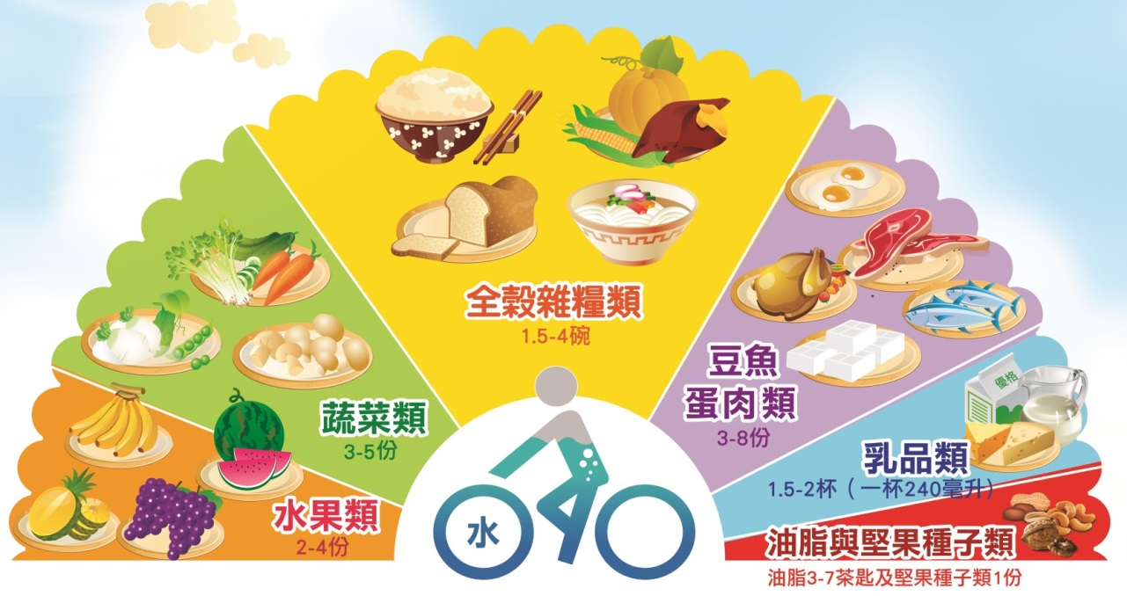

Slide 28
